Slide 1
ФГБОУ ВО «Кубанский государственный технологический университет» (ФГБОУ ВО «КубГТУ») Институт: Компьютерных систем и информационной безопасности Кафедра: Информационных систем и программирования ЛАБОРАТОРНАЯ РАБОТА №1 Форматирование текста на Web-странице по образцу.
Выполнил студент 23-КБ-ПР3
Давков Ярослав
Проверил старший преподаватель
Кушнир Надежда Владимировна

Slide 2
Цель работы и задания
Цель работы: познакомиться с основами HTML, обязательными метками, &-последовательностями, комментариями, способами форматирования текста (шрифта и абзаца), физическими и логическими стилями, горизонтальными линиями.
Задание 1.
Создайте новую Web-страницу в текстовом редакторе.
В элементе <TITLE> укажите название странички «Форматирование текста на Web-странице по образцу».
Отформатируйте следующий текст согласно указаниям, которые даны в скобках курсивом. Используйте линии разного вида и размера.
Задание 2.
Создайте новую Web-страницу в текстовом редакторе.
В элементе <TITLE> укажите название странички «Форматирование текста на Web-странице по образцу».
Напишите HTML-файл, чтобы при его выполнении получился текст следующего формата:
Задание 3.
Создайте новую Web-страницу в текстовом редакторе.
В элементе <TITLE> укажите название странички «Использование линий».
Изобразите радугу, используя горизонтальные линии различного цвета(толщина 10 пикселов, длина 50% от ширины экрана, и выровняйте ее по центру).
Задание 4.
Создайте новую Web-страницу в текстовом редакторе.
В элементе <TITLE> укажите название странички «Домашняя страничка».
Напишите HTML-файл, чтобы при его выполнении получился текст следующего содержания: укажите ваши фамилию, имя, отчество, год рождения, название вашего учебного заведения, название специальности, группу. Отразите в нем также следующие сведения: мой город и что мне нравится в нем, мои друзья. Для оформления используйте различные шрифты, стили и способы выравнивания, а также горизонтальные линии.

Slide 3
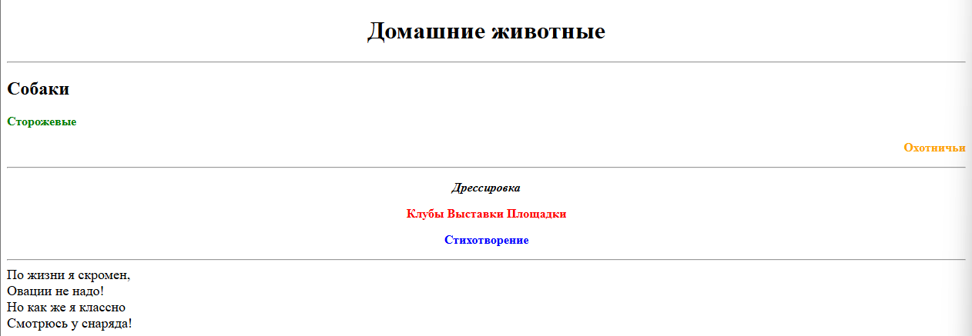
Выполнение 1 задания
<!DOCTYPE html>
<html lang="ru">
<head>
<meta charset="UTF-8">
<meta name="viewport" content="width=device-width, initial-scale=1.0">
<title>Задание 1. Форматирование текста на Web-странице по образцу</title>
</head>
<body>
<h1 align="center">Домашние животные</h1>
<hr>
<h2>Собаки</h2>
<p align="left"><b><font color="green">Сторожевые</font></b><br>
<p align="right"><b><font color="orange">Охотничьи</font></b><br>
<hr>
<p align="center"><b><i>Дрессировка</i></b><br>
<p align="center"><font size="3" color="red"><b>Клубы Выставки Площадки</b></font><br>
<p align="center"><font color="blue"><b>Стихотворение</b></font></p>
<hr>
<div align="left">
<font size="4">
По жизни я скромен,<br>
Овации не надо!<br>
Но как же я классно<br>
Смотрюсь у снаряда!<br>
</font>
</div>
</body>
</html>

Slide 4

Выполнение 2 задания
<!DOCTYPE html>
<html lang="ru">
<head>
<meta charset="UTF-8">
<meta name="viewport" content="width=device-width, initial-scale=1.0">
<title>Задание 3. Использование линий</title>
</head>
<body>
<h1 align="center">Радуга</h1>
<hr color="red" size="10" width="50%" align="center">
<hr color="orange" size="10" width="50%" align="center">
<hr color="yellow" size="10" width="50%" align="center">
<hr color="green" size="10" width="50%" align="center">
<hr color="lightblue" size="10" width="50%" align="center">
<hr color="blue" size="10" width="50%" align="center">
<hr color="purple" size="10" width="50%" align="center">
<p align="center"><i>Семь цветов радуги: красный, оранжевый, желтый, зеленый, голубой, синий, фиолетовый</i></p>
</body>
</html>

Slide 5
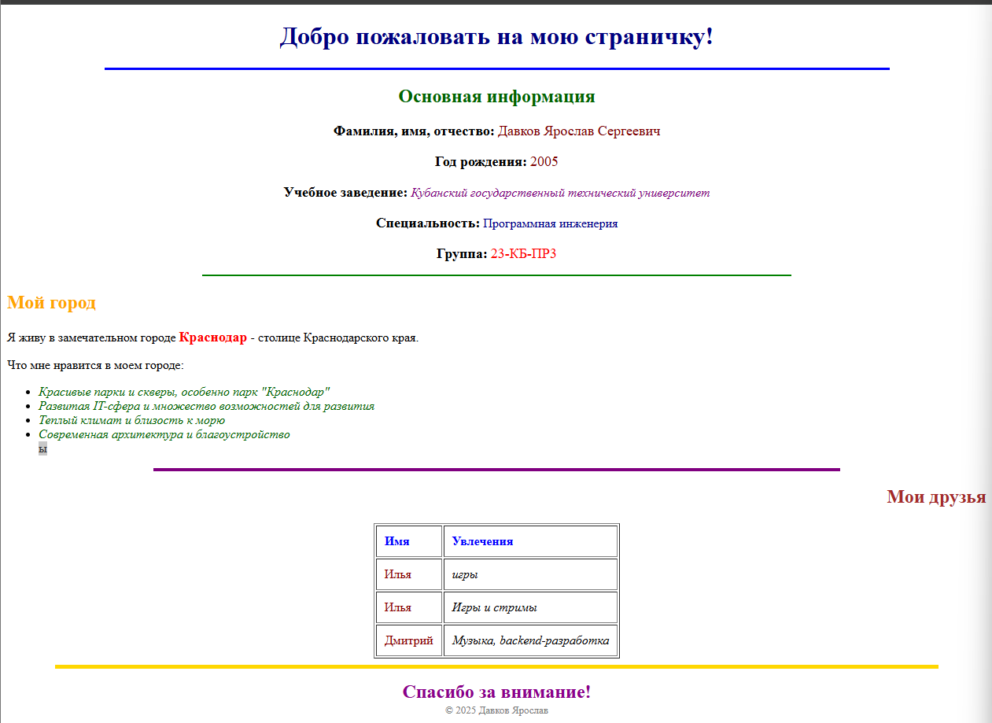
Выполнение 3 задания
<!DOCTYPE html>
<html lang="ru">
<head>
<meta charset="UTF-8">
<meta name="viewport" content="width=device-width, initial-scale=1.0">
<title>Задание 4. Домашняя страничка Давков Ярослав</title>
</head>
<body>
<h1 align="center"><font color="navy" size="6">Добро пожаловать на мою страничку!</font></h1>
<hr color="blue" size="3" width="80%" align="center">
<h2 align="center"><font color="darkgreen">Основная информация</font></h2>
<p align="center">
<b><font size="4">Фамилия, имя, отчество:</font></b> <font color="maroon" size="4">Давков Ярослав Сергеевич</font><br><br>
<b><font size="4">Год рождения:</font></b> <font color="maroon" size="4">2005</font><br><br>
<b><font size="4">Учебное заведение:</font></b> <i><font color="purple" size="3">Кубанский государственный технический университет</font></i><br><br>
<b><font size="4">Специальность:</font></b> <font color="darkblue" size="3">Программная инженерия</font><br><br>
<b><font size="4">Группа:</font></b> <font color="red" size="4">23-КБ-ПР3</font>
</p>
<hr color="green" size="2" width="60%" align="center">
<h2 align="left"><font color="orange">Мой город</font></h2>
<p align="left">
Я живу в замечательном городе <b><font color="red" size="4">Краснодар</font></b> - столице Краснодарского края.
</p>
<p align="justify">
<font size="3">Что мне нравится в моем городе:</font>
</p>
<ul>
<li><i><font color="darkgreen">Красивые парки и скверы, особенно парк "Краснодар"</font></i></li>
<li><i><font color="darkgreen">Развитая IT-сфера и множество возможностей для развития</font></i></li>
<li><i><font color="darkgreen">Теплый климат и близость к морю</font></i></li>
<li><i><font color="darkgreen">Современная архитектура и благоустройство</font></i></li>
</ul>
<hr color="purple" size="4" width="70%" align="center">
<h2 align="right"><font color="brown">Мои друзья</font></h2>
<div align="center">
<table border="1" cellpadding="10">
<tr>
<td><b><font color="blue">Имя</font></b></td>
<td><b><font color="blue">Увлечения</font></b></td>
</tr>
<tr>
<td><font color="darkred">Илья</font></td>
<td><i>игры</i></td>
</tr>
<tr>
<td><font color="darkred">Илья</font></td>
<td><i>Игры и стримы</i></td>
</tr>
<tr>
<td><font color="darkred">Дмитрий</font></td>
<td><i>Музыка, backend-разработка</i></td>
</tr>
</table>
</div>
<hr color="gold" size="5" width="90%" align="center">
<p align="center">
<b><font color="darkmagenta" size="5">Спасибо за внимание!</font></b><br>
<font color="gray" size="2">© 2025 Давков Ярослав</font>
</p>
</body>
</html>

Slide 6
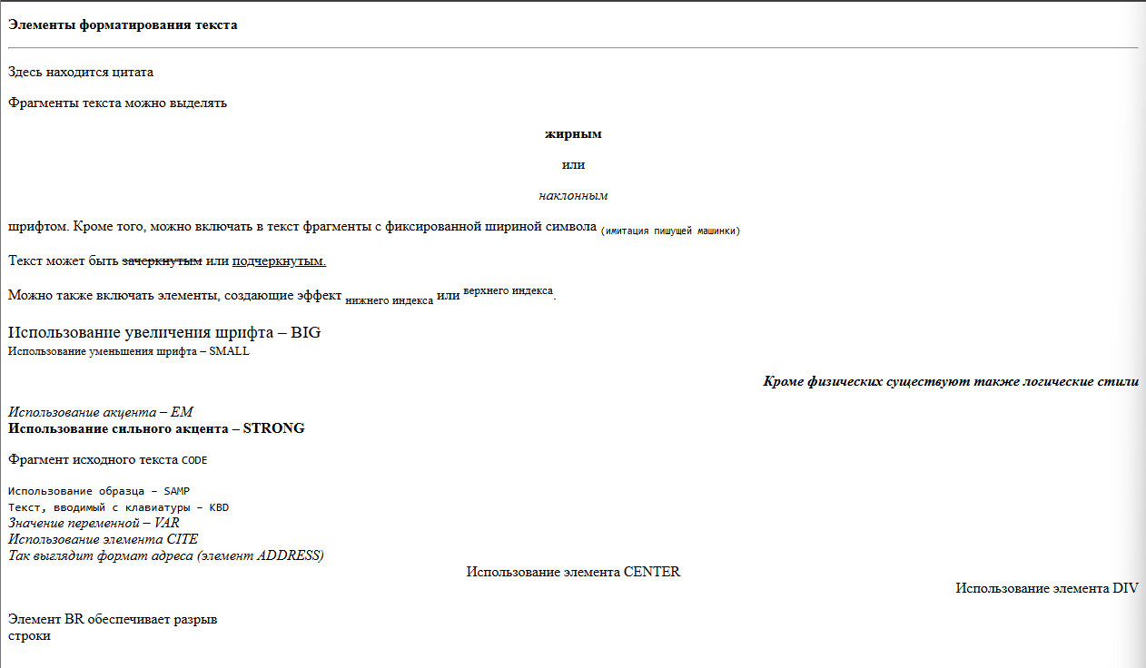
Выполнение 4 задания
<!DOCTYPE html>
<html lang="ru">
<head>
<meta charset="UTF-8">
<meta name="viewport" content="width=device-width, initial-scale=1.0">
<title>Задание 2. Форматирование текста на Web-странице по образцу</title>
</head>
<body>
<p><b>Элементы форматирования текста</b></p>
<hr/>
<p>Здесь находится цитата</p>
<p>Фрагменты текста можно выделять</p>
<p style="text-align: center;"><b>жирным</b></p>
<p style="text-align: center;">или</p>
<p style="text-align: center;"><i>наклонным</i></p>
<p>шрифтом. Кроме того, можно включать в текст фрагменты с фиксированной шириной символа <sub><tt>(имитация пишущей машинки)</tt></sub></p>
<p>Текст может быть <del>зачеркнутым</del> или <u>подчеркнутым.</u></p>
<p>Можно также включать элементы, создающие эффект <sub>нижнего индекса</sub> или <sup>верхнего индекса</sup>.</p>
<big>Использование увеличения шрифта – BIG</big>
<br>
<small>Использование уменьшения шрифта – SMALL</small>
<p style="text-align: right;"> <b><i>Кроме физических существуют также логические стили</i></b></p>
<em>Использование акцента – EM</em>
<br>
<strong>Использование сильного акцента – STRONG</strong>
<p>Фрагмент исходного текста <code>CODE</code></p>
<samp>Использование образца – SAMP</samp>
<br>
<kbd>Текст, вводимый с клавиатуры – KBD</kbd>
<br>
<var>Значение переменной – VAR</var>
<br>
<cite>Использование элемента CITE</cite>
<address>Так выглядит формат адреса (элемент ADDRESS)</address>
<center>Использование элемента CENTER</center>
<div style="text-align: right;">Использование элемента DIV</div>
<p>Элемент BR обеспечивает разрыв<br>строки</p>
</body>
</html>

Slide 7
Контрольные вопросы
Дайте характеристику форматированию абзаца: тег <p> в HTML позволяет задать абзацы, а атрибут align выравнивает их по левому краю, по правому краю, по центру или по ширине. Помимо них мы будем использовать глобальный атрибут style.
Дайте характеристику форматированию шрифта: для форматирования текста в HTML используются теги <b>, <u>, <i>. С помощью этих тегов можно выделить текст жирным, сделать его подчёркнутым или написанным курсивом.
Логические стили в HTML – документах: логические стили могут иметь различные отображения в разных браузерах. <ins> Тег шрифта вставки</ins>. <del>. Тег удаленного шрифта</del>. <acronym title="Подсказка"> Подсказка</acronym> <em> Тег выделенного шрифта</em> <samp> Тег шрифта образцов</samp> <strong> Тег важных фрагментов</strong>.
Комментарии в HTML-документах: комментарий в HTML-коде задаётся так: <!-- любой текст --> Текст внутри комментария не отображается браузером на странице.
Горизонтальные линии: с помощью тега <hr> можно нарисовать горизонтальную линию, вид которой зависит от используемых атрибутов, а также браузера. Тег относится к блочным элементам, поэтому линия всегда начинается с новой строки, а после неё все элементы отображаются на следующей строке. Благодаря множеству атрибутов тега <hr> линией, созданной через этот тег, легко управлять. Если ещё подключить мощь стилей, то добавление линии в документ превращается в простое занятие.
Escape последовательности: в HTML отдельные символы - управляющие. Их нельзя прямо применять в документе. К примеру: WEB-браузер неверно поймет такие символы, добавленные в текст: угловая скобка (левая) "<" угловая скобка (правая) ">" амперсанд "&" двойные кавычки " ". Похожие символы на странице в html-коде следует сменить escape-последовательностями, которые известны еще как спецсимволы HTML. Это нужно для того, чтобы верно их воспроизвести.

